Slide 1


Възможности и регламент за спешни пациенти с миастения гравис
Д-р Дияна Димитрова

Slide 2

Спешност при миастения гравис
Пациентите с миастения гравис имат периоди, в които симптомите се изострят неочаквано и могат да получат животозастрашаващи проблеми с дишането, преглъщането, които са известни като миастенна криза и изискват спешно лечение в болнично заведение.

Slide 3
Причини за миастенна криза
Промяна в терапията или неадекватно лечение - неадекватно антихолинестеразно лечение поради резистентност на болния към лечението.
При около 50 % от болните след започване на лечение с високи дози кортикостероиди или Азатиоприн настъпва временно влошаване на симптоматиката.
предхождаща инфекция
емоционален или физически стрес
операция
лъчетерапия
раждане
прием на някои медикаменти.

Slide 4

Миастенната криза е комплицираност на миастения гравис, отличаваща се със засилване на мускулната слабост, уморяемост, водеща до развитието на дихателна недостатъчност. В някои случаи обострянето става достатъчно тежко до точката, в която остро се засяга работата на дихателната мускулатура и пациентите се нуждаят от интубация или неинвазивна вентилация.
Повишаването на дозата на ацетилхолинестеразните инхибитори при пациенти с влошаващо се състояние може да причини т.нар. холинергична криза. Повишеното количество на ацетилхолина се свързва в по-голяма степен с ацетилхолиновия рецептор и причинява невромускулен блок и мускулна слабост. Признаци на холинергична криза са: гадене, повръщане, диария, повишена бронхиална секреция, повишено слюноотделяне, изпотяване, тесни зеници, забавена сърдечна дейност, ниско кръвно налягане, потрепване на мускулите.

Slide 5
Разлика между миастенна криза и холинергична криза
Миастенна криза | Холинергична криза
Нормална секреция на ацетилхолин | Повишена секреция на ацетилхолин
тахикардия | брадикардия
нормални зеници или разширени зеници | тесни зеници
мускулна слабост | мускулна слабост и фасцикулации
повишено кръвно налягане | ниско кръвно налягане
тест с Тензилон – симптомите временно се подобряват | тест с Тензилон – симптомите се влошават

Slide 6

Демографски особености и статистически данни
Проучване на Денева и съавтори представя:
Взаимовръзка между депресия и отключване на епизоди на миастенна криза при МГ. Преобладават пациентите от женски пол – 58 жени спрямо 36 мъже. Общо 7 мъже и 16 жени имат пристъп на миастенна криза. Средната възраст на групата мъже с миастенна криза е 41.5 +/- 16.1 години, докато при жените с миастенна криза е 52.2 +/- 20.6 години.
В допълнение, авторите са поискали и данни от НЗОК след заявление за достъп до обществена информация. Броят на здравноосигурени лица в България, диагностицирани с МГ с код по МКБ-10 – G70.0, за чието лечение се заплаща с публични средства, година е 1 283 лица за 2019г.
Съгласно НСИ, броят на населението на България към 31 декември 2019 е 6 951 482 души. Това означава болестност от 1.85 на 10 000 души
Данните на НЗОК за разпределението по пол са:
791 (61.7 %) жени;
492 (38.3%) мъже.
Разпределението по възраст показва 1 234 (96.2%, 95% CI 95.0% – 97.1%) пациенти над 18-годишна възраст.
Към 30 април 2020 г. има 927 диспансеризирани ЗОЛ към специалист невролог с диагноза G70.0. Това означава 72.3% от изследваната популация (95% CI 69.7% – 74.6%) няма диспансеризирани ЗОЛ с тази диагноза към ОПЛ.

Slide 7

Спешна диагностика
Неврологичен преглед в това число тестове за мускулна сила, тест с лед, тестове с антихолинестеразни инхибитори и други тестове с провокация;
Кръвни изследвания;
Серология;
Електромиография;
Изследване на дишането;
Образна диагностика: рентгенография, компютърна томография или магнитно-резонансна томография за търсене на патология на тимуса;
Допълнителни изследвания за търсене на съчетано с миастенията друго заболяване.

Slide 8
Диагностични и терапевтични препоръки към спешните екип в доболнични условия и в болнични спешни звена
Запознаване на спешните медици със заболяването и със съвременните препоръки.
Създаване на справочници за спешни медици с медикаментите, които могат да влошат миастения гравис.
Създаване на протоколи с индикации за транспортиране на пациентите с миастения гравис към болнично заведение.
Създаване на стандартни оперативни процедури за обработка на пациентите в болничното заведение.

Slide 9
Достъпни справочници и постери с информация за медикаментите, влошаващи миастения гравис
Аминогликозиди: Amikacin, Gentamicin, Kanamycin, Neomycin, Netilmicin, Streptomycin, Tobramycin; Пеницилини; Хинолони/инхибитори на гиразата Ciprofloxacin, Levofloxacin, Enoxacin, Ofloxacin, Norfloxacin, Moxifloxacin; Карбапенеми: Imipenem + Cilastatin, Meropenem; Кетолиди: Telithromycin; Линкозамиди: Clindamycin, Lincomycin, Neomycin + Bacitracin; Erythromycin, Clarithromycin, Azithromycin, Roxithromycin, Тетрациклини: Minocycline, Doxycycline (внимателно при комбинирани препарати), Metronidazole, Антимикотици: Itraconazole, Fluconazol, Amphotericin B; Антималарийни: Chininе Chloroquine; Блокери на натриевите канали, Chinidine, Ajmalin, Procainamid, Lidocain, Propafenone, Mexiletine; Бета-блокери: Propranolol, Metoprolol, Pindolol, Sotalol, Metoprolol, Atenolol, Bisoprolol, Oxprenolol, Carvedilol; Блокери на калциевите канали: Nifedipine, Nisoldipine, Nitrendipine, Nimodipine, Amlodipine; Диуретици: Benzothiadiazine, Furosemid,Acetazolamide, Torasemide; Бензодиазепини: Midazolam, Lorazepam, Alprazolam, Buspirone, Droperidol, Amphetamine, Diphenylhydantoin, Ethosuximide, Gabapentin, Paraldehyde; Магнезиев сулфат; Литиев карбонат; Haloperidol; Chlorpromazine; Трициклични антидепресанти: Imipramine, Amitriptyline, Clomipramine; Thiopronine, Chloroquine, D-Penicillamine, Colchicine; Съдържащи хинин лекарства и напитки; Спазмолитици N-ButylscopolamineBromide Oxybutynin, Tolterodine, Ipratropiumbromide, Chininе; Аналгетици Morphine, Flupirtinmaleat, Metamizol, Propyphenazone (?), Codeine (?);Капки за очи с Бета блокери: Timolol, Betaxolol, Guanidinesulfate;капки за очи съдържащи пилокарпин, комбинирани препарати,съдържащи кортикостероиди и антибиотици; Хормони Прогестерони, Контрацептиви естрогени и прогестерони, Кортикостероиди,, Тироидни хормони; Антипаркинсонови медикаменти Мускаринови антагонисти:Trihexyphenidyl, Budipine, Amantadine; Други лекарства: Aprotinin, BotulinumToxin, D, L-Carnitine, Ciclosporin (?) много рядко; Индуцирана от цитрат хипокалциемия за антикоагулация, напр. при плазмафереза; Interferon Alpha 2b.,Interferon Beta 1b; Контрастни вещества, съдържащи йод; Кортикостероиди (под контрол, порадириск от влошаване в началото налечението); Лекарства съдържащи магнезий; Никотинови пластири; Piperazine, PyrantelPamoate; Средства за сън и транквиланти: Zolpidem, Zopiclone; Инхибитори на “имунната контролна точка”

Slide 10
Доболнично поведение – оценка и овладяване на дихателната недостатъчност
1. Оценка на дихателната недостатъчност:
Измерва се дихателната честота, оценява се дихателното усилие с участието на допълнителна дихателна мускулатура (тираж) и наличие на принудително положение в леглото.
Генерализираната мускулна слабост може да маскира тиража.
2. Поведение при наличие на дихателна недостатъчност
Повдига се главата на пациента, осигурява се налична аспирация.
Подава се кислород чрез кислородна маска с таргетни стойности на кислородната сатурация 94-98%, оценени чрез пулсоксиметър.
Транспортира се пациента незабавно към спешно отделение.
Уведомяват се лекарите, че пациентът има анамнеза за диагностицирана миастения гравис. Представете медицинска документация на пациента при налична такава.

Slide 11
Препоръки за спешни медици в болнични условия
Пулсовата оксиметрия и кръвно-газовият анализ НЕ са надеждни индикатори за дихателната сила при пациенти с МГ, тъй като отклоненията в показателите често се появяват след вече развита живото-застрашаваща дихателна недостатъчност.
При интубация при възможност се избягва допълнителна мускулна релаксация. В условията на криза трябва да се избягват деполяризиращите мускулни релаксанти, тъй като отговорът към тях е непредвидим. Дозите на не-деполяризиращите релаксанти се редуцират до най-малко ½ от обичайните. При пациенти с МК може да се използва будна седация с обезболяване с propofol, fentanyl, remifentanil, бензодиазепини, lidocaine или ketamine.
Ранна трахеотомия се предприема при очертаваща се продължителна криза.
Необходимо е проследяване на дихателната функция – мониториране, рентгенография, наличие на делир на фона на белодробна вентилация.
Лечение на съпътстващите усложнения – инфекции, електролитен дисбаланс, хипопротеинемия, съпътстващи заболявания, стрес, обездвижване, престой в интензивна клиника.
При затруднения в гълтането – поставяне на назогастрална сонда за хранене и прием на медикаменти.

Slide 12

Триажиране на пациент с миастения гравис
Не всички пациенти с миастения гравис имат изразени и очевидни симптоми.
Миастениците могат да се влошат за минути.
В триажните зали може да се включи кислород за временно подпомагане и комфорт.
В триажните зали са разпространени медикаментите, с които трябва да се внимава.

Slide 13
1. Предварителна подготовка – обсъждане с лекаря на пациента състояние и специфични нужди, текущи симптоми и лечение.
2. Избор на транспортно средство, позволяващо комфорт, безопасност, възможност за лесно влизане и излизане.
3. Подходящо седящо или легнало място.
4. Постоянен контрол и наблюдение състоянието на пациента, имайки предвид мускулната слабост, стреса по време на транспорта, които могат да доведат до влошаване на състоянието.
Логистика и транспорт
Пациент с МГ се транспортира с подходящ транспорт,
отговарящ на индивидуалните нужди на болния, като:

Slide 14
Логистични предизвикателства
Ограничени реанимационни екипи, състоящи се от лекар, медицински специалист, шофьор, реанимационен автомобил осигуряващи интензивни грижи, мониторинг, и критични интервенции при пациенти с миастения гравис.
Минимално време за изпълнение на дейностите да е до 30 минути, включващо вземане на решения, извършване на критична медицинска намеса, манипулация с голяма сложност, когато състоянието засяга функциите и целостта на един или повече жизненоважни органи и системи. Критичен спешен пациент, в миастенна криза е животозастрашаващо състояние с най-висок приоритет, поради риск от кома, тежка неврологична дисфункция, тежка дихателна недостатъчност, шок и други компликации.
Инфраструктурни ограничения в лицето на интензивен трафик, отдалеченост, недостъпност.
Координациони предизвикатества между ЦСМП и лечебните заведения за спешна помощ, разполагащи с неврологични и реанимационни сектори.

Slide 15
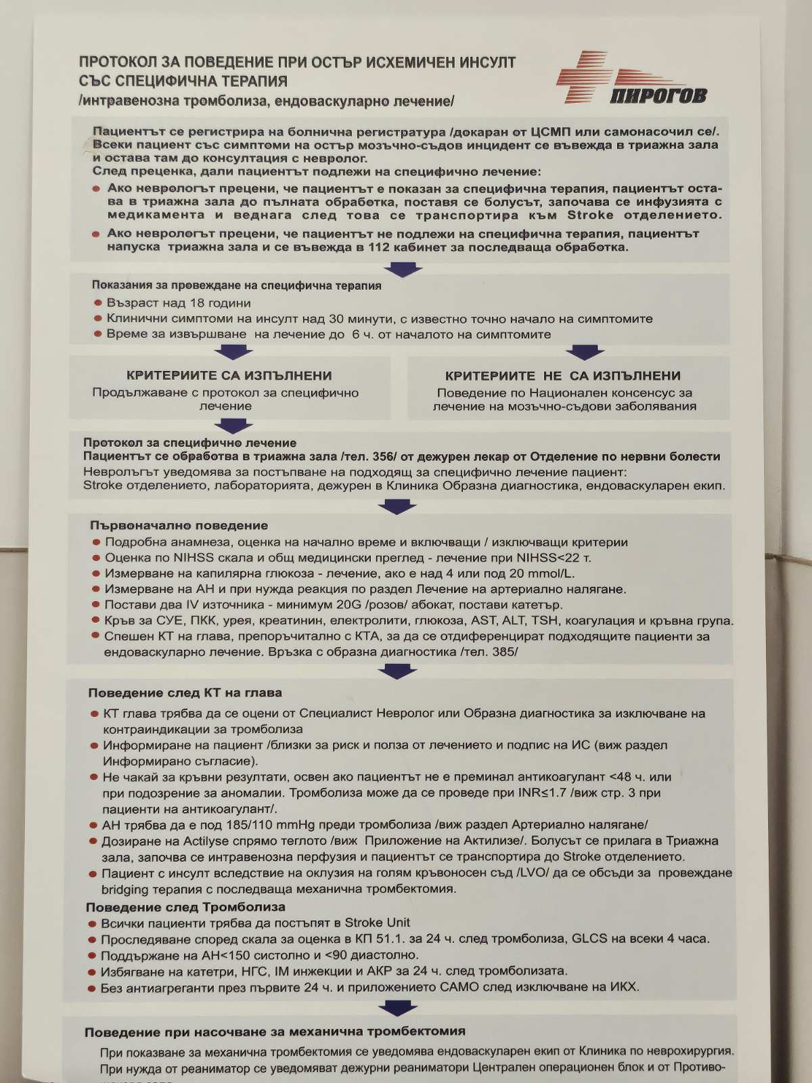
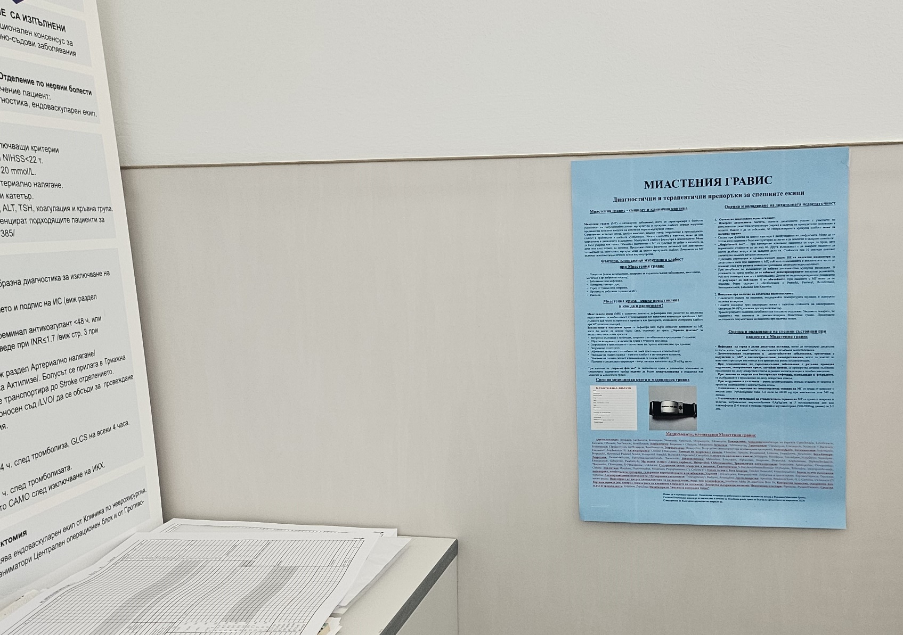
Нашият опит

Slide 16
Литература
Национален консенсус за диагностика и лечение на myasthenia gravis Под редакцията на Акад. проф. Д-р И. Миланов, д.м.н. и доц. Д-р М. Миланова, д.м. София, 15.03.2021 година По инициатива на: Асоциация за двигателни нарушения и множествена склероза Българско дружество по неврология
Наредба № 3 от 6 октомври 2017 г. за утвърждаване на медицински стандарт "Спешна медицина" https://www.arsmedica.bg/aktualno/miastenna-kriza https://www.mghive.bg/miastenia-gravis-chestota https://www.24zdrave.bg/Article/5509272 https://www.csmp-sofia.bg http://www.nevrologiabg.com https://www.raredis.org https://www.mh.government.bg https://www.medik.bg
Благодаря за вниманието!

